Slide 1
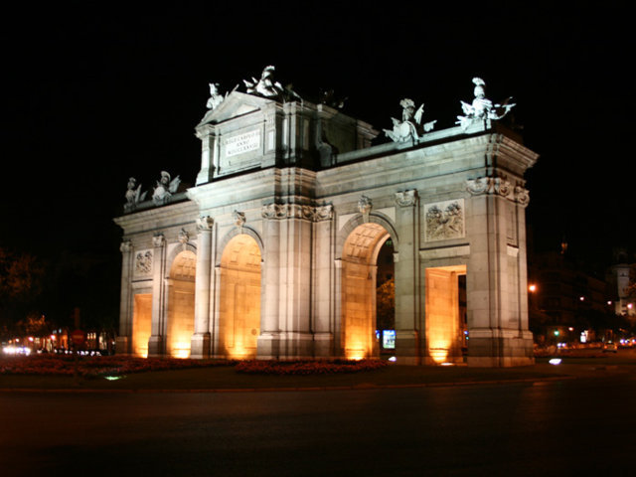








Slide 2
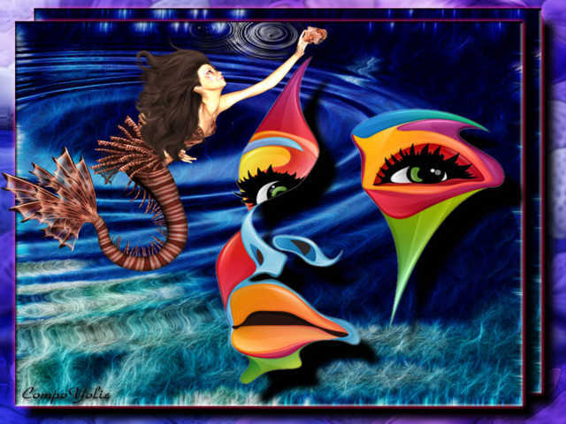

Slide 3
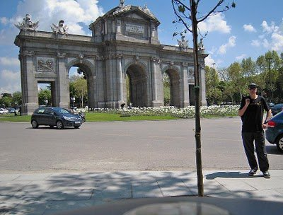
Acompaño a mi sombra por la avenida, mis pasos se pierden entre tanta gente, busco una Puerta, una salida, donde convivan pasado y presente.

Slide 4
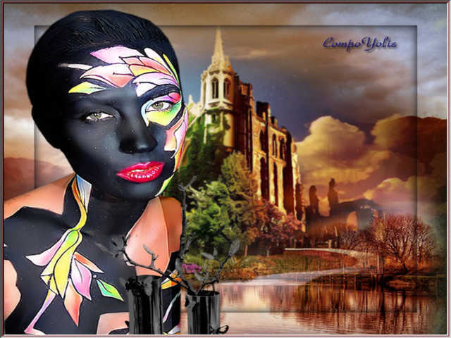

Slide 5
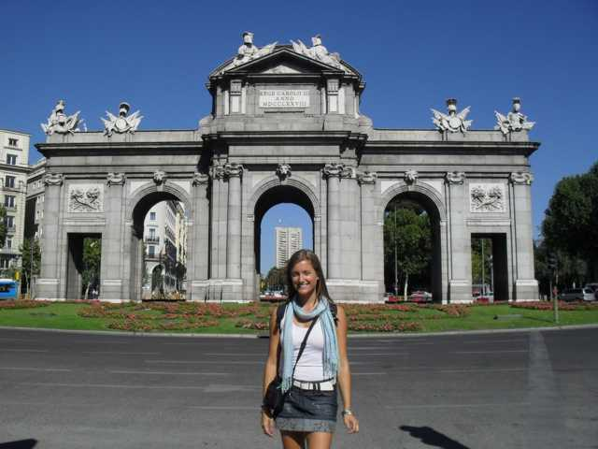
De pronto me paro, alguien me observa, levanto la vista y me encuentro con ella, y ahí está, ahí está, Ahí está, ahí está viendo pasar el tiempo, la Puerta de Alcalá

Slide 6

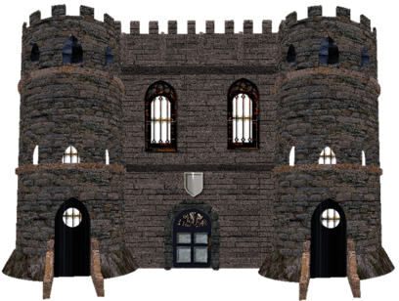

Slide 7
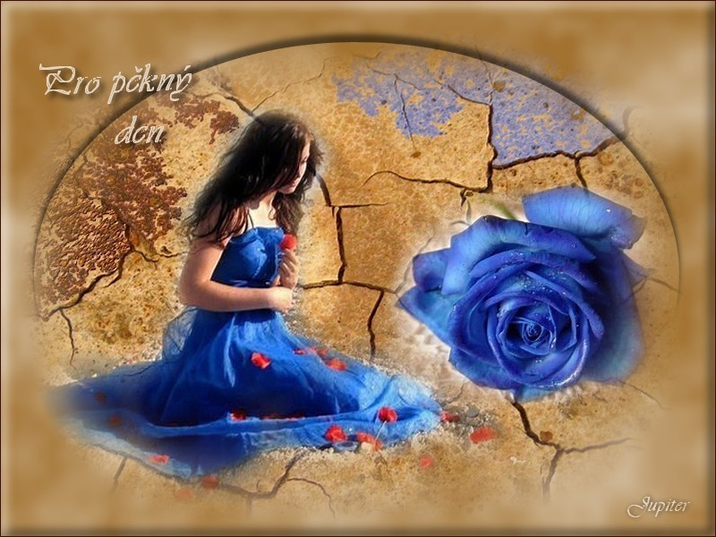

Slide 8
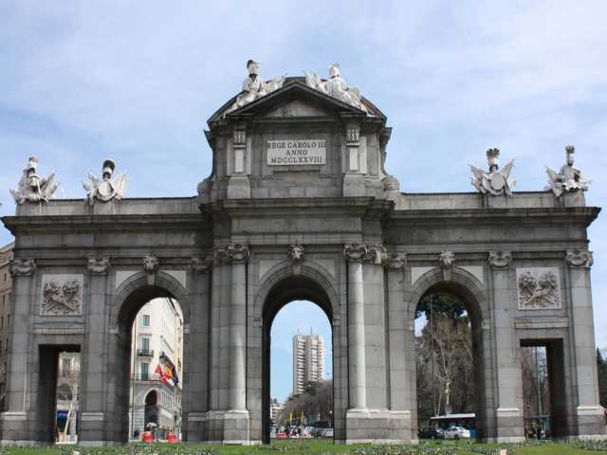
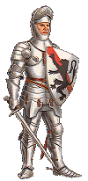
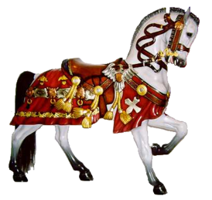
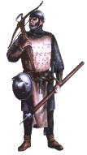
Una mañana fría llegó, Carlos III con aire insigne, se quitó el sombrero muy lentamente, bajó de su caballo, con voz profunda, le dijo a su lacayo: Ahí está, la Puerta de Alcalá. Ahí está, ahí está viendo pasar el tiempo la Puerta de Alcalá.

Slide 9
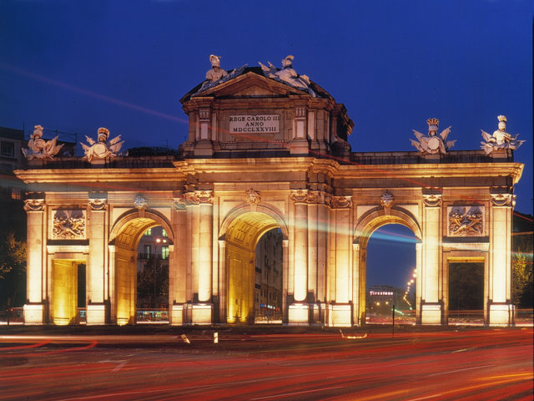
Lanceros con casaca, monarcas de otras tierras, fanfarrones que llegan inventando la guerra, milicias que resisten bajo el “no pasarán”, el sueño eterno, como viene se va. Y ahí está, ahí está, la Puerta de Alcalá. Ahí está, ahí está , viendo pasar el tiempo la Puerta de Alcalá.

Slide 10
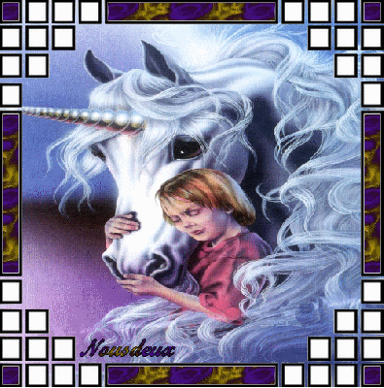

Slide 11
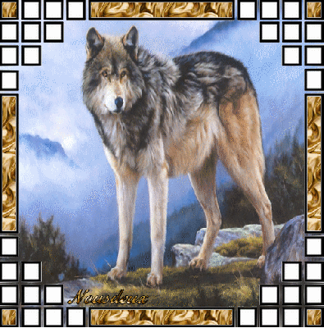

Slide 12
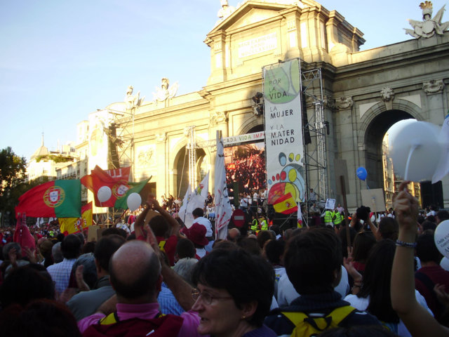
Todos los tiranos se abrazan como hermanos , exhibiendo a la gente sus calvas indecentes
manadas de mangantes, doscientos estudiantes , inician la revuelta, son los años 60. Y ahí está, ahí está, la Puerta de Alcalá. Ahí está, ahí está viendo pasar el tiempo, la Puerta de Alcalá.

Slide 13
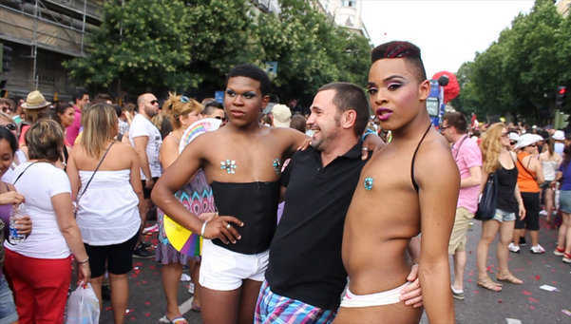

Un travesti perdido, un guardia pendenciero , pelos colorados, chinchetas en los cueros
rockeros, insurgentes modernos, complacientes , poetas y colgados, aires de libertad, Y ahí está, la Puerta de Alcalá. Ahí está, ahí está, viendo pasar el tiempo, la Puerta de Alcalá.

Slide 14
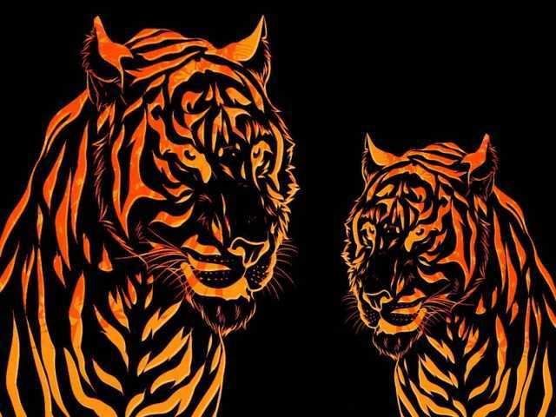

Slide 15
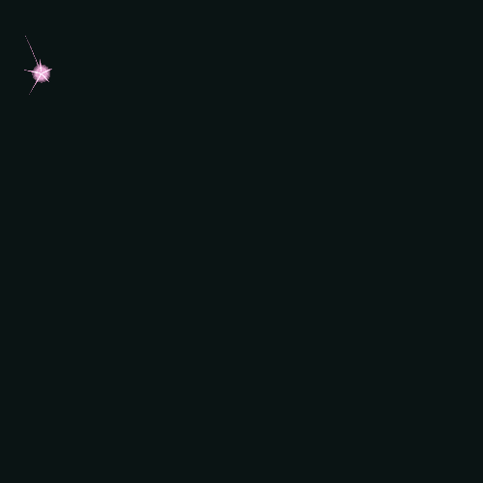

Slide 16
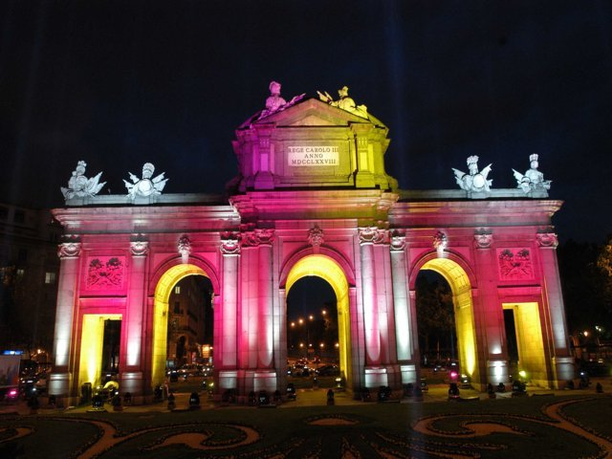
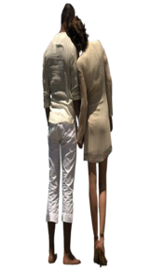
Miro de frente y me pierdo en sus ojos , sus arcos me vigilan, su sombra me acompaña , no intento esconderme, nadie la engaña
toda la vida pasa por su mirada.

Slide 17
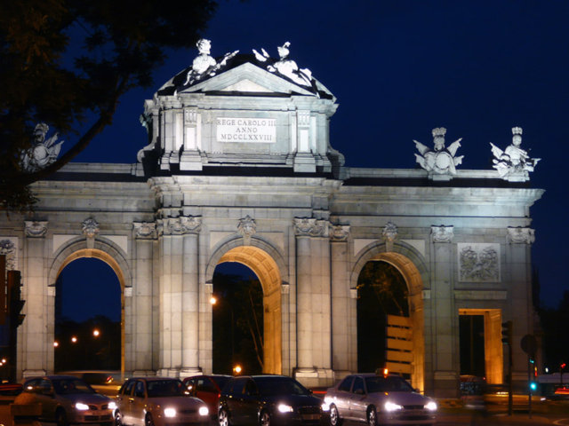
Mírala, mírala, mírala, mírala, mírala, mírala , la Puerta de Alcalá.

Slide 18
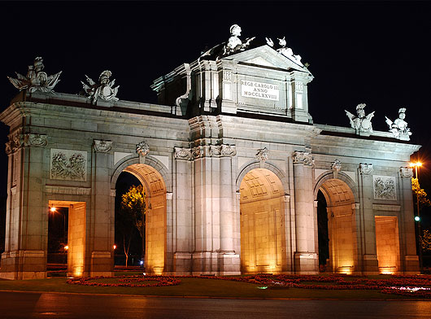
Mírala, mírala, mírala, mírala, mírala, mírala , la Puerta de Alcalá.

Slide 19
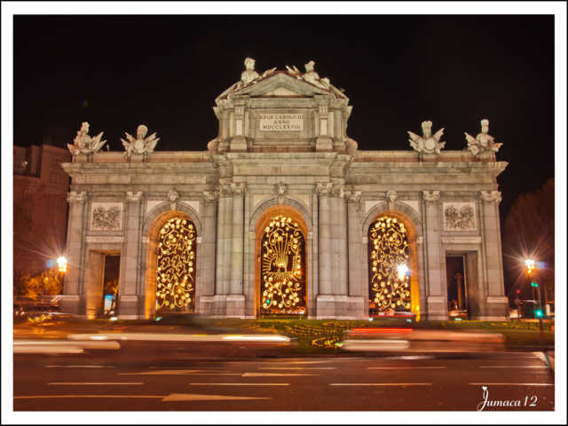
Mírala, mírala, mírala, mírala, mírala, mírala , la Puerta de Alcalá.

Slide 20
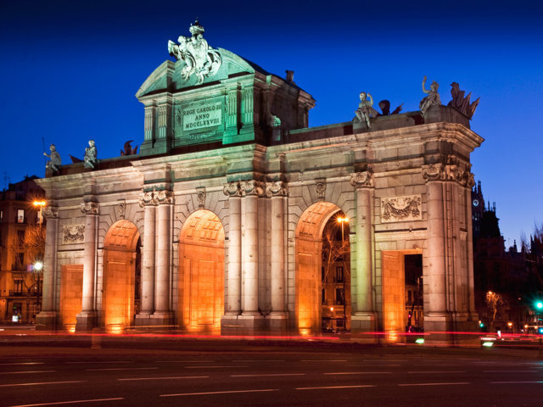
Mírala, mírala, mírala, mírala, mírala, mírala , la Puerta de Alcalá.

Slide 21
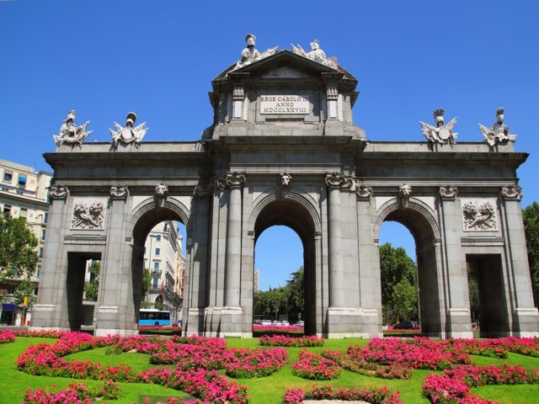
Mírala, mírala, mírala, mírala, mírala, mírala , la Puerta de Alcalá.

Slide 22
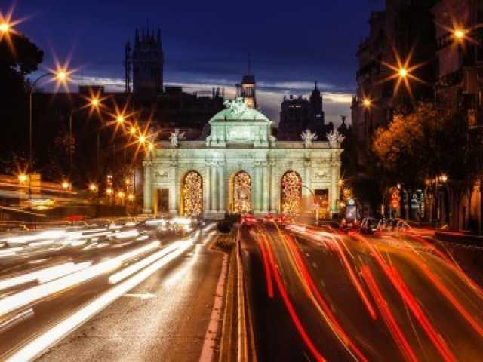
Mírala, mírala, mírala, mírala, mírala, mírala , la Puerta de Alcalá.

Slide 23



Accede a la sección que desees desde aquí:
Propia Creación
De la Red
Dedicatorias | Fechas Especiales | Graciosos
Historia y Arte | Lugares | Musicales
Naturaleza y Ciencias | Política | Reflexión
Religiosos | Románticos | Salud
Dedicatorias | Fechas Especiales | Graciosos
Historia y Arte | Lugares | Musicales
Naturaleza y Ciencias | Política | Reflexión
Religiosos | Románticos | Salud
Si deseas recibir pps periódicamente en tu correo electrónico subscríbete aquí:

